Slide 1


Chủ đề 3:
Vui đến trường
Bài 12:
Thầy cô trong mắt em

Slide 2

Hoạt động giáo dục theo chủ đề
THẦY CÔ TRONG MẮT EM
2

Slide 3


Hoạt động giáo dục theo chủ đề
1. Hát về thầy cô và mái trường

Slide 4

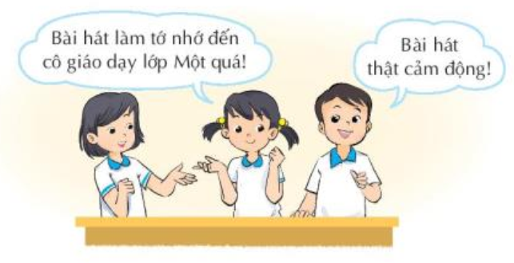


1. Hát về thầy cô và mái trường
- Chia sẻ về cảm xúc mà bài hát đã mang lại cho em

Slide 5


2. Chia sẻ ấn tượng về thầy cô của em
- Kể những điều em nhớ nhất về thầy cô hoặc nhắc lại kỉ niệm giữa em và thầy cô.
- Chia sẻ cảm xúc của em về câu chuyện trên

Slide 6


Hoạt động sau giờ học
Chuẩn bị một món quà nhỏ hoặc làm một tấm bưu thiếp để gửi tặng thầy cô nhân ngày Nhà giáo Việt Nam 20 - 11.

Slide 7
Chúc các con chăm ngoan!

